Slide 1
Итоги независимой оценки качества
условий оказания услуг организациями в сфере культуры, охраны здоровья, образования, социального обслуживания, которые расположены в Ханты-Мансийском автономном округе – Югре, в 2021 году
Круглова Светлана Вячеславовна, и.о. директора Депсоцразвития Югры

Slide 2
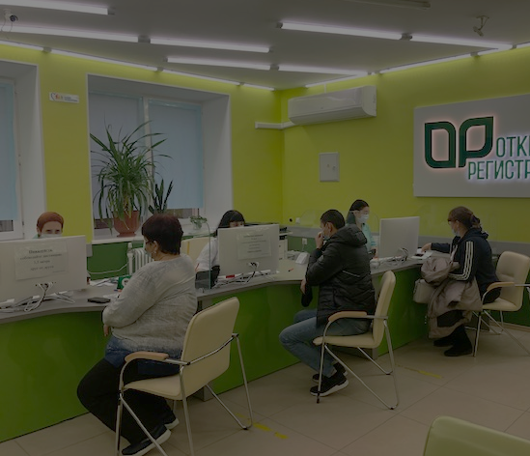
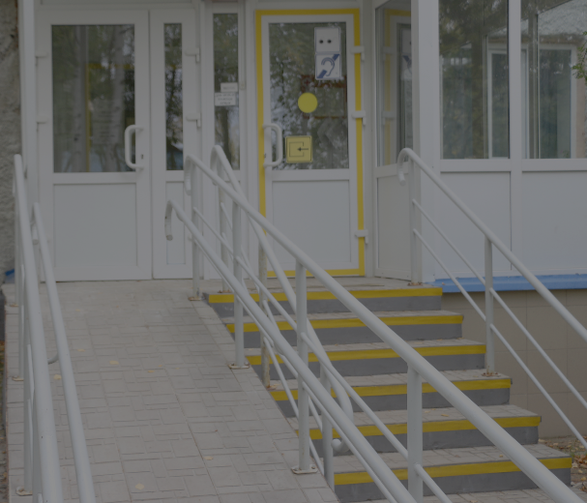
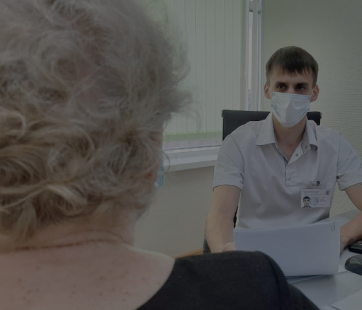
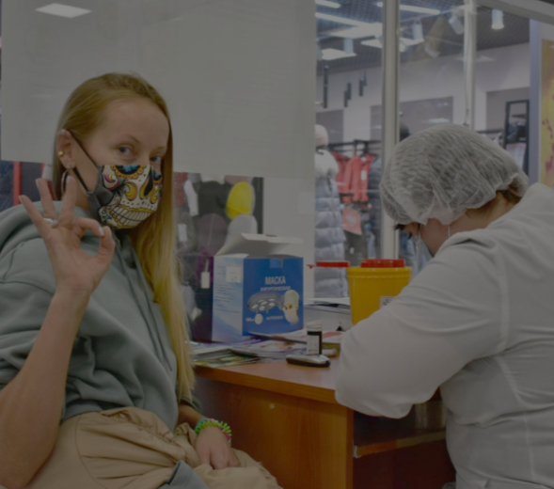
382 организации социальной сферы оценены по пяти критериям
01
02
03
04
05
Открытость и доступность информации об организации
Комфортность
условий предоставления услуг, в том числе время ожидания предоставления услуг
Доступность услуг для инвалидов
Доброжелательность, вежливость работников организации
Удовлетворенность условиями оказания услуг
в сфере культуры - 16 организаций
в сфере социального обслуживания – 73 организации
в сфере охраны здоровья – 51 организация
в сфере образования – 242 организации

Slide 3
Средние результаты независимой оценки качества условий оказания услуг организациями
Комфортность условий предоставления услуг
Доброжелательность, вежливость работников организаций
Удовлетворенность условиями оказания услуг
www.bus.gov.ru

Slide 4
Динамика результатов независимой оценки качества условий оказания услуг организациями в сравнении с предыдущим отчетным периодом
2021 год
2018 -2020 годы
в сфере культуры
87,7 балла ↑
85,9 балла
в сфере охраны здоровья
84,1 балла ↓
90 баллов
в сфере образования
91,3 балла
129,2 балла (из 160)
в сфере социального обслуживания
93 балла↑
84,3 балла

Slide 5
Рейтинги организаций в сфере культуры
Наибольшее количество баллов
Наименьшее количество баллов
Бюджетное учреждение автономного округа «Государственный художественный музей» (98 баллов)
Муниципальное казенное учреждение «Сельский дом культуры» д. Шугур, Кондинский район (65 баллов)
1 место
Муниципальное бюджетное учреждение «Библиотечно-информационная система» г.Нижневартовск (96 балла)
Муниципальное автономное учреждение городского округа Нижневартовск «Городской драматический театр» – (69 баллов)
2 место
Муниципальное автономное учреждение «Городской культурный центр» г.Сургут
и
Муниципальное автономное учреждение «Сургутская филармония» (94 балла)
Муниципальное бюджетное учреждение «Центр национальных культур» г.Нижневартовск (71 балл)
3 место

Slide 6
Рейтинги организаций в сфере охраны здоровья
Наибольшее количество баллов
Наименьшее количество баллов
Бюджетное учреждение Ханты – Мансийского автономного округа – Югры «Сургутская городская клиническая поликлиника № 1» (89,86 балла)
Общество с ограниченной ответственностью «Центр эстетической стоматологии «Аполлония» г. Сургут (67,56 балла)
1 место
Бюджетное учреждение Ханты – Мансийского автономного округа – Югры «Сургутская городская клиническая поликлиника № 4» (89,88 балла)
Общество с ограниченной ответственностью «Частная поликлиника «Лаборатория гистологии и цитологии» г.Нижневартовск (67,76 балла)
2 место
Бюджетное учреждение Ханты – Мансийского автономного округа – Югры «Сургутская городская клиническая поликлиника № 5»(89,86 балла)
Общество с ограниченной ответственностью «Медиастом» г.Пыть-Ях (72,24 балла)
3 место

Slide 7
Рейтинги организаций в сфере образования
Наибольшее количество баллов
Наименьшее количество баллов
Муниципальное казенное общеобразовательное учреждение «Куминская средняя общеобразовательная школа» пгт. Куминский (100 баллов)
Общество с ограниченной ответственностью «Детский сад «Академия детства» г.Когалым (67 баллов)
1 место
Муниципальное автономное дошкольное образовательное учреждение детский сад № 38 «Домовёнок» г.Нижневартовск (100 баллов)
Индивидуальный предприниматель Третьякова Ирина Анатольевна (73 балла)
2 место
Муниципальное автономное дошкольное образовательное учреждение муниципального образования город Нягань «Детский сад № 2 «Сказка»
и
Муниципальное автономное дошкольное образовательное учреждение детский сад комбинированного вида «Югорка» г.Нижневартовск (99 баллов)
Региональная общественная организация Ханты-Мансийского автономного округа – Югры «Центр изучения иностранного языка «Альбион» г.Сургут (76 баллов)
3 место

Slide 8
Рейтинги организаций в сфере социального обслуживания
Наибольшее количество баллов
Наименьшее количество баллов
Бюджетное учреждение автономного округа «Излучинский дом-интернат», Нижневартовский район (100 баллов)
Общественная организация Ханты-Мансийского автономного округа – Югры «Центр социальной реабилитации «Борей» г. Нефтеюганск (68 баллов)
Бюджетное учреждение автономного округа «Нижневартовский дом-интернат для престарелых и инвалидов» (100 баллов)
1 место
Бюджетное учреждение автономного округа «Няганский реабилитационный центр для детей и подростков с ограниченными возможностями» (100 баллов)
Региональный благотворительный фонд «Лучик света» г.Нижневартовск (73,4 балла)
Бюджетное учреждение автономного округа «Няганский центр социальной помощи семье и детям» (100 баллов)
Автономная некоммерческая организация социального обслуживания «Центр реабилитации Анастасия» г.Лангепас (76 баллов)
Бюджетное учреждение автономного округа «Октябрьский районный комплексный центр социального обслуживания населения»
(100 баллов)

Slide 9
Количество отзывов, полученных от жителей Югры
136 018 человек оставили отзывы о качестве услуг организаций социальной сферы
Анкетирование
Телефонный опрос
Очно
С использованием интернет-ресурсов
Легли в основу рекомендаций Общественных советов по независимой оценке качества и учтены в планах по устранению недостатков

Slide 10
Независимая оценка работает на благо югорчан!

